Slide 1


Slide 2



Slide 3


Slide 4
Тема:
«Характер і здоров’я»

Slide 5
Проблемне питання:
«Чи впливає характер на здоров’я?»

Slide 6

Очікування

Slide 7


Slide 8
Що таке характер?
(І варіант)
Які риси характеру існують?
(ІІ варіант)

Slide 9


Slide 10
Впевненість і самовпевненість – позитивні риси характеру.

Slide 11
Де виявляється характер ?

Slide 12
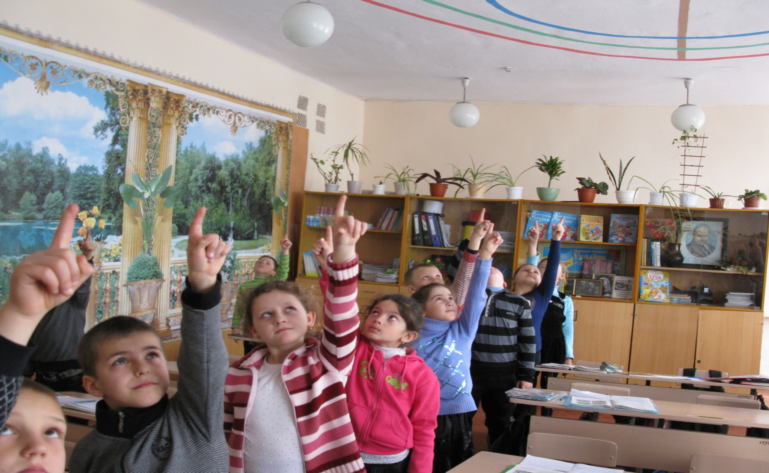
Офтальмологічна пауза

Slide 13


Як господарем характеру стати?

Slide 14
Чому потрібно весь час поліпшувати характер?

Slide 15


Slide 16
Чому потрібно поліпшувати характер?

Slide 17

Злий
жадібний
заздрісний
лінивий
Злопам’ятний
грубий
егоїстичний
хитрий
хвалько
агресивний
самовпевненість

Slide 18
Експрес – тест
1. б
2. добрий, впевнений

Slide 19
Тема: «Характер і здоров’я»
Проблемне питання:
«Чи впливає характер на здоров’я?»

Slide 20

Я знаю …
Я вмію …
Найбільше сподобалось …
Ціную …

Slide 21

доброта
доброта
доброта
доброта
доброта
доброта
доброта
доброта
доброта
доброта

Slide 22
Червоний , рожевий - наполегливі.
Помаранчевий - мрійники
Жовтий - життєрадісні. Зелений - мудрі.
Блакитний – енергійні.
Синій - хоробрі.
Фіолетовий - творчі
– охайні
Коричневий - відповідальні

